Slide 1
Föräldramöte Rönnby IBK P13
5 september 2023

Slide 2
Agenda
Spelartruppen
Träningar
Seriespel
Cuper
Förväntningar
Arrangemang Hemmamatcher, Sargvakter, m.m.
Avgifter och Ekonomi
Kläder
Övriga aktiviteter
Övriga frågor

Slide 3
Truppen
31 spelare och 7 ledare
Taket är 30 spelare
Ansvarsområden
Tobias – Kassör, Restaurangchansen
Magnus – Laget.se, kontaktperson, kläder, matcher, hallar
Karro, Sara, Ricard, Fredrik, Hanna – Upplägg och driv av träningar
Hanna – Fokus på målvakterna
Fredrik – ny ledare ☺

Slide 4
Träningar
Ordinarie träningar från och med 4 oktober:
- Onsdagar: 17.00-18:30 i Önstahallen
Fredagar: 17.00-18.15 i Önstahallen
Fredagsträningar från och med 8 september!
Föranmäl närvaro och frånvaro som svar på kallelsen
Kom ihåg att komma i tid och ta med skor, klubba, glasögon och vattenflaska.
Viktigt att man har en kontinuitet på träningarna, vi spelare i kö som vill börja i laget.

Slide 5
Seriespel
Två lag i två olika serier:
PK6 – Juniormål, inga resultat, 30X20 plan, 4-4
PK7 – Juniormål, inga resultat, 30X20 plan, 4-4
Uppdelning baserad på nivå och träningsnärvaro
Matcher Lördag eller Söndag från och med oktober
Hemmamatcher i Önstahallen
Kallelser skickas ut i så god tid som möjligt – Besvara i tid
Samåkning uppmuntras

Slide 6
Cuper
Scorpions Cup – 4 eller 5 november 2023
Två lag anmälda (Blå B 2012/2013)
2000 kr/lag + 100/200/270 kr per spelare spelare
Storvreta Cup – 4-6 januari 2024
X lag anmälda (2012-2014 lätt / 2012-2014 svår)
2650 kr/lag + 220 kr/spelare
Mälarenergi Cup – 12-14 april 2024
X lag anmälda
2950 kr/lag + 150 kr/spelare

Slide 7
Cuper – avgifter
Vid 20 spelare per cup så blir kostnaden ca 500 kr/spelare
Scorpions Cup
~10 000 kr
Storvreta Cup
~10 000 kr
Mälarenergi Cup
~9 000 kr

Slide 8
Förväntningar
Föräldrar
Inventering, sargvakt, sekretariat & försäljning under året
Var bra förebilder och heja och stötta laget på träningar och matcher.
Hjälpa till att riva sarg om man är närvarande.
Om ni har några frågor om något som hänt eller andra funderingar, då är det bara att kontakta någon tränare så synkar vi med varandra.
Tränare
Att bidra till glädje och lust till träning och match
Att vara inkludera och bygga ett lag
Att vara engagera och få killarna att vilja lära sig
Barn
Man hälsar på varandra
Man är tysta och lyssnar på genomgångarna
Man frågar om man inte förstår något
Man peppar varandra
Man är snälla mot varandra i ord och handling

Slide 9
Arrangemang Hemmamatcher
2 vuxna i sekretariatet
Alla matcher ska protokollföras
Kaffe/fikabröd?
Uppgifterna tilldelas i rullande schema så fort vi vet fördelning

Slide 10
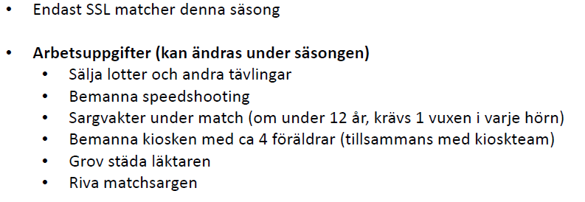
Övriga arbetsuppgifter för föräldrar
Inventering Citygross 31 augusti
Sargvakter SSL-matcher – 14 oktober & 17 mars
Kioskassistenter
Speed-shooting
Lottförsäljning

Slide 11
Avgifter
Medlemsavgift 400 kr (samma för alla)
Verksamhetssavgift 900 kr (baserat på träningsmängd och seriedeltagande)
Serviceavgift 19 kr (laget.se)
Totalt 1 319 kr
Fakturering sker mitten på oktober via Laget.se
Syskonrabatt

Slide 12
Ekonomi
Lagkassan
Restaurangchansen
Bingolottoförsäljning
Andra försäljningar?
Fika matcher?
Andra förslag?

Slide 13
Licensiering och försäkring
Alla spelare blir registrerade och licensierade via systemet IBIS
Ingår försäkring via Folksam som kan ge ersättning för skador i samband med träning och tävling.

Slide 14
Match- och träningskläder
Orange tröja och svarta byxor lånas ut av föreningen , återlämnas i vår
Svarta Matchstrumpor – kan köpas via Assist
Svart träningströja för träning och bortamatcher vid behov
Overaller för de som önskar
Målvaktsutrustning (från P11/12 och F11/12)
Upp till 12 år
Föreningen står för hjälm, tröja, byxa ev skydd, ej personligt
Från 12 år
Föreningen står för matchtröja och byxa,
Hjälm och personliga skydd står målvakten själv för (likställs med utespelare som får matchställ)
Assist.se webbshop -klubbkod => Ny klubbkod RIBK23

Slide 15
Klubban

Slide 16
Fotografering
20 eller 21 november

Slide 18
Mer drag på SSL-matcherna i år!
Gemsam Inbjudan kommer –
Fritt fram för alla att komma som publik
Spelare har elektroniskt medlemskort i Laget.se appen (föräldrarnas)

Slide 20
Kommunikationskanaler
Laget.se Rönnby Lag P10
Kalender
Kallelser
Nyheter
Gästbok
Facebook?
Insta?

Slide 21
Målvaktsutbildning
• Arbete pågår att sätta upp en Målvaktsskola
• Återkommer varje år
• För flickor och pojkar som vill bli/är målvakter
• För ledare som vill bli målvaktstränare

Slide 22
Övriga frågor?

